Slide 1


Política Nacional de Cibersegurança (PNCiber)
APRESENTAÇÃO
DO
GABINETE DE SEGURANÇA INSTITUCIONAL
AO
COMANDANTE DO EXÉRCITO
Proposta de Implementação
Brasília, 26 Out 21
Brasília, 07/11/23

Slide 2
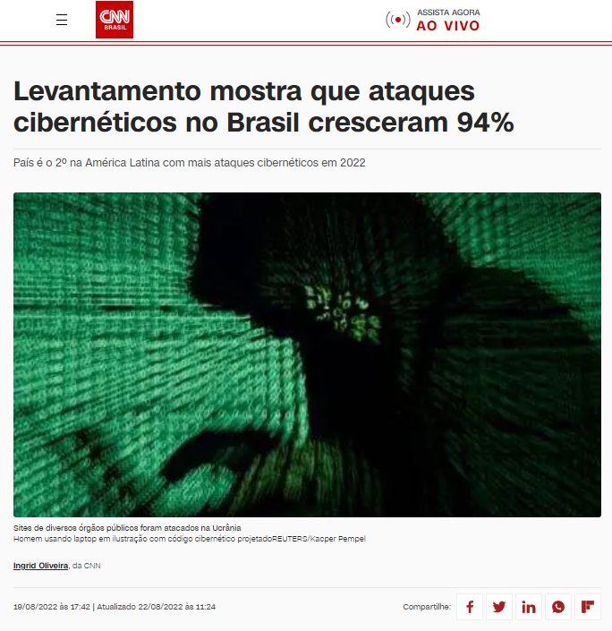
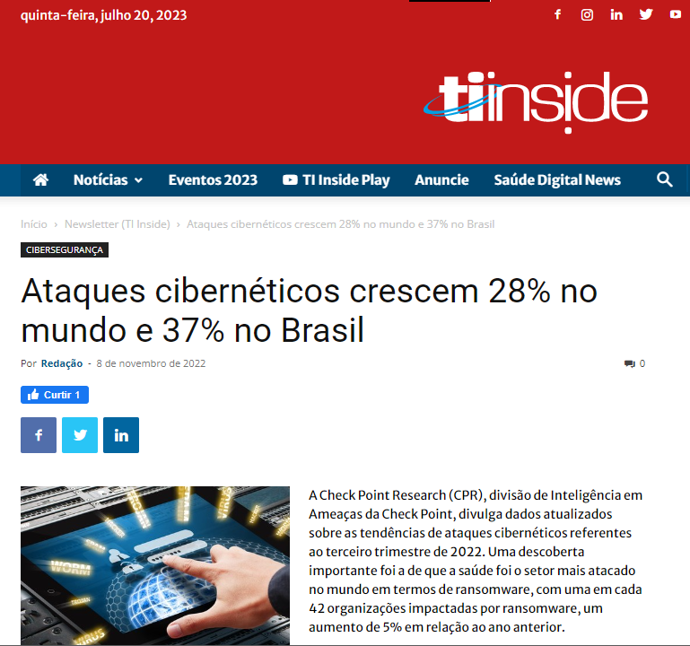
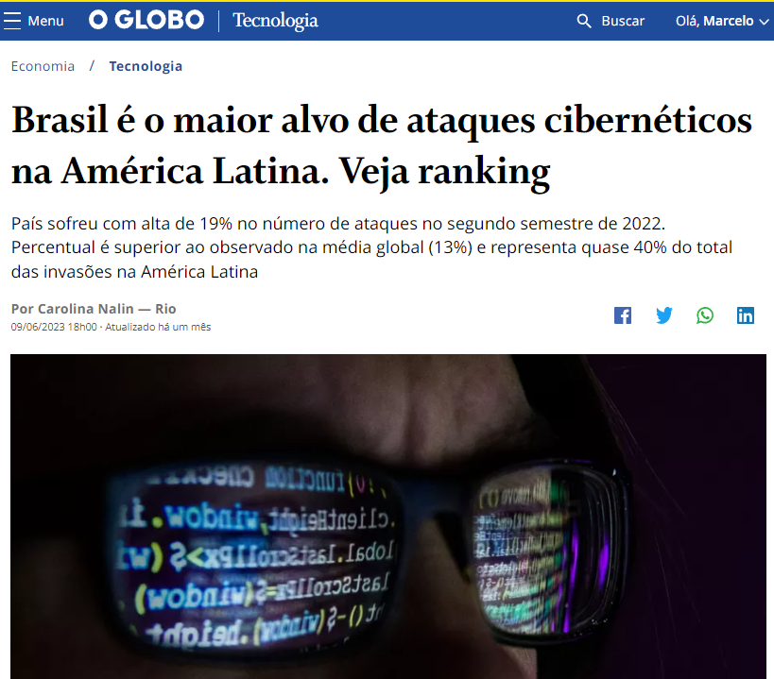
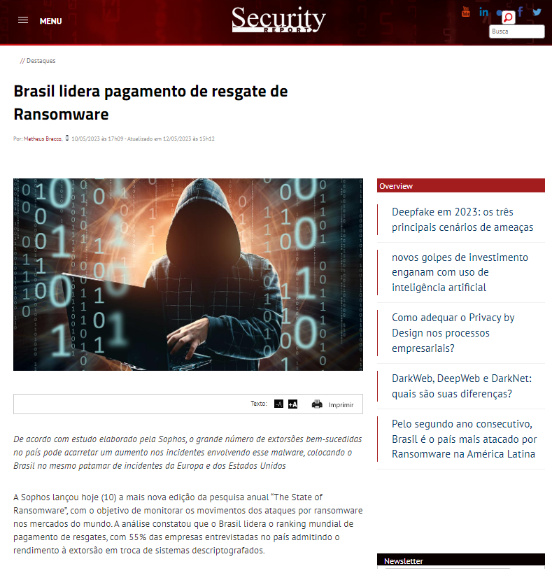

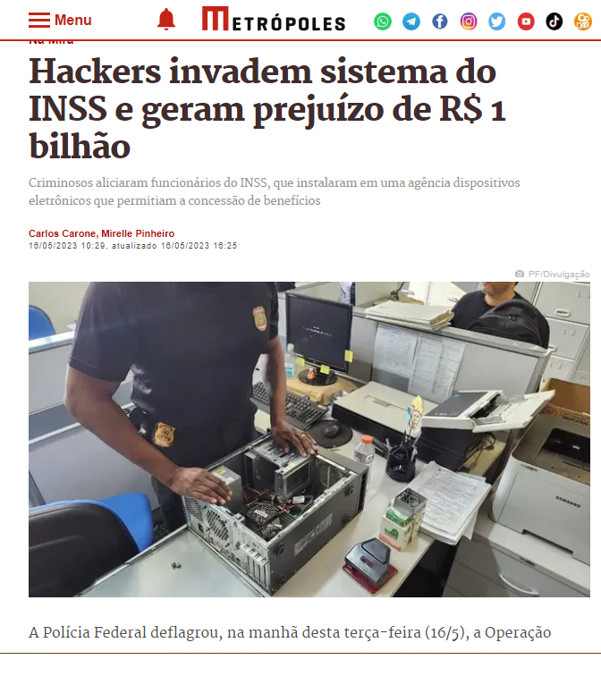
Contexto

Slide 3

Perpetradores
Crime Organizado
Crime Comum
Estados Nacionais
Terroristas

Slide 4
Custos do Cibercrime (USD tri)
0,61 (2016)
1,19 (2019)
2,95 (2021)
5,95 (2022)
11,25 (2023)
23,8 (2025)
Fonte: (Statista, 2022)
3 (2015)
6 (2021)
10,5 (2025)
Fonte: (Cybersecurity Ventures, 2022)

Slide 5
Custos dos Ciberincidentes
EUA e Europa (IBM, 2022)
  USD 4,35 mi em média
  USD 4,54 mi por ransomware
Brasil (IBM, 2022)
  BRL 7,71 mi em média

Slide 6






















ICs X Serviços Essenciais
ICs
Não-ICs
Ciberativos Essenciais
Justiça
Transp. Aéreo
Transp. Terrestre
Saúde
Financeiro
Biossegurança
Defesa
Óleo, Gás e Biocomb.
Transp. Aquaviário
Barragens
Radiodifusão
Serviços Postais
Telecomunicações
Elétrico
Água Urbana
Ativos Cibernéticos e Não-cibernéticos
Plano Nacional de Segurança de Infraestruturas Críticas
Exemplos

Slide 7
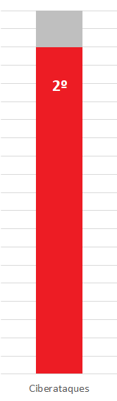
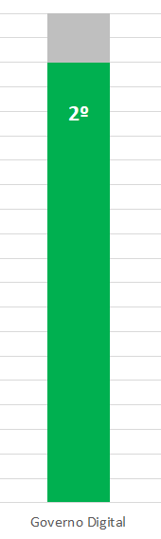
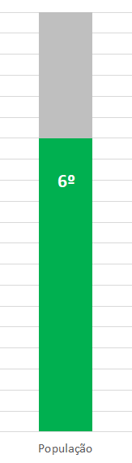
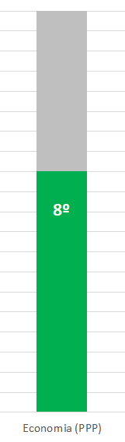
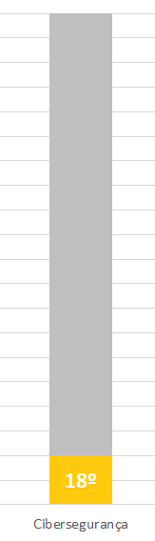
Posições do Brasil entre os 20+

Slide 8
PNCiber & ANCiber
PNCiber
ANCiber
Controle
SOC
CNCiber
Reg.
CNAC
Coop.
Regulação
CTIR Br
Conscient.
GGCiber

Slide 9
PNCiber – Objetivos (I)
Promover o desenvolvimento de produtos, serviços e tecnologias de caráter nacional voltados à segurança cibernética;
Garantir a CIAD das soluções e dados utilizados para processamento, armazenamento e transmissão eletrônicos ou digitais de informações;
Fortalecer a atuação diligente no ciberespaço, especialmente das crianças, adolescentes e idosos;
Contribuir para o combate aos crimes cibernéticos e às demais ações maliciosas no ciberespaço;

Slide 10
PNCiber – Objetivos (II)
Estimular a adoção de medidas de proteção cibernética e gestão de riscos para prevenir, evitar, mitigar, reduzir e neutralizar vulnerabilidades, ataques e incidentes cibernéticos e seus impactos;
Incrementar a resiliência das organizações públicas e privadas a incidentes e ataques cibernéticos;
Desenvolver a educação e a capacitação técnico-profissional em cibersegurança na sociedade brasileira;
Fomentar as atividades de pesquisa científica, de desenvolvimento tecnológico e de inovação relacionados à cibersegurança;

Slide 11
PNCiber – Objetivos (III)
Incrementar a atuação coordenada e o intercâmbio de informações de cibersegurança entre:
  a) União, estados, Distrito Federal e municípios;
  b) Poderes Executivo, Legislativo e Judiciário;
  c) setor privado; e
  d) sociedade em geral;
Desenvolver mecanismos de regulação, fiscalização e controle destinados a aprimorar a segurança e a resiliência cibernéticas nacionais; e
Implementar estratégias de colaboração para desenvolver a cooperação internacional em cibersegurança.

Slide 12
CNCiber (Composição)
CNCiber
CGU
MD
MF
MGI
Mcom
MRE
3x CTI
2x Emp. SegCiber
3x Soc. Ciber & DirDig
CGI
MPF
Casa Civil
MCTI
GSI
MJSP
MEC
MME
MDIC
22 votantes
  13 do Executivo
  1 CGI
  8 Sociedade Civil
1 convidado
  MPF

Slide 13




Comparativo de Pessoal
Agência | Quadro
ANAC | 1805
ANATEL | 1760
ANTT | 1760
ANVISA | 1368
ANM | 1240
ANP | 820
ANEEL | 800
ANS | 743
ANCIBER | 710
ANTAQ | 490
ANA | 415
ANCINE | 375
ANSSI: 3.600+
CISA: 3.150+
NCSC: 2.000+
ACN: 800

Slide 14





O Custo de Não Fazer
Prejuízo a.a. 120 bi
500 bi
Redução de 50%
60 bi
250 bi
Arrecadação
24 bi
100 bi
85% de baixa complexidade
102 bi
425 bi
Custo da ANCiber
0,6 bi

Slide 15

Obrigado!

